Slide 1
Explorando React: Navegando en el Paradigma Reactivo
Descubre el Poder de React: Un Enfoque Innovador en el Desarrollo Web

Slide 2

React
React es una biblioteca de JavaScript utilizada para construir interfaces de usuario interactivas y dinámicas para aplicaciones web. Desarrollada por Facebook, React se centra en la creación de componentes reutilizables que representan diferentes partes de la interfaz de usuario.

Slide 3
Paradigma Reactivo
01. Introducción
02. ¿Cómo se logra?
El paradigma reactivo es un enfoque de programación que se centra en la propagación automática de los cambios de datos.
Se logra a través de la declaración de dependencias entre los datos y las vistas.
03. ¿Qué permite?
04. Qué es lo siguiente
05. Cierre
El paradigma reactivo actualiza la interfaz automáticamente según los cambios de datos.
Lo que permite una gestión más eficiente y fluida de los cambios en la aplicación.
En esencia, el paradigma reactivo se basa en la idea de que los sistemas deben responder de forma automática y proactiva a los cambios en lugar de requerir intervención manual.

Slide 4
Los pilares del Paradigma Reactivo
Responsivo
Resiliente
El paradigma debe garantizar tiempos de respuesta rápidos para una experiencia óptima del usuario, así como la detección y corrección eficiente de errores.
Ante errores, el sistema debe mantenerse operativo, continuando con la generación de peticiones y réplicas.
Elástico
Orientado a mensajes
Capacidad de adaptación a distintos niveles de carga, ya sea alta o baja, garantizando un funcionamiento continuo y sin contratiempos.
Es crucial que las distintas partes del sistema se envíen mensajes y se comuniquen entre sí para lograr un acoplamiento efectivo.

Slide 5
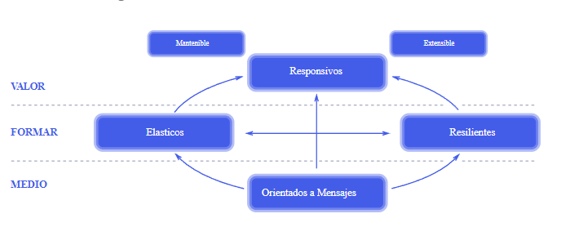
5

Slide 6
Los datos son un flujo continuo que cambia con el tiempo, y que el sistema debe reaccionar a estos cambios de manera eficiente y escalable.
6

Slide 7
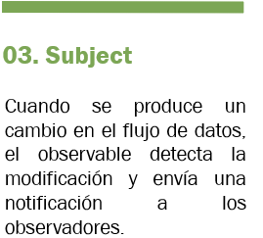
Conceptos claves
01. Flujo de datos
02. Observable
Flujo de datos dinámico que notifica a los observadores cuando se produce un cambio.
Función que captura un flujo de datos y espera una suscripción; si no se realiza ninguna suscripción, permanece inactivo.
04. Suscripción
05. Observadores
06. Operadores
Función que se conecta a un observable para recibir notificaciones ante cambios en los datos.
Se suscribe al observable para recibir notificaciones de cambios.
Funciones que modifican el flujo de datos antes de llegar al observador.
7

Slide 8
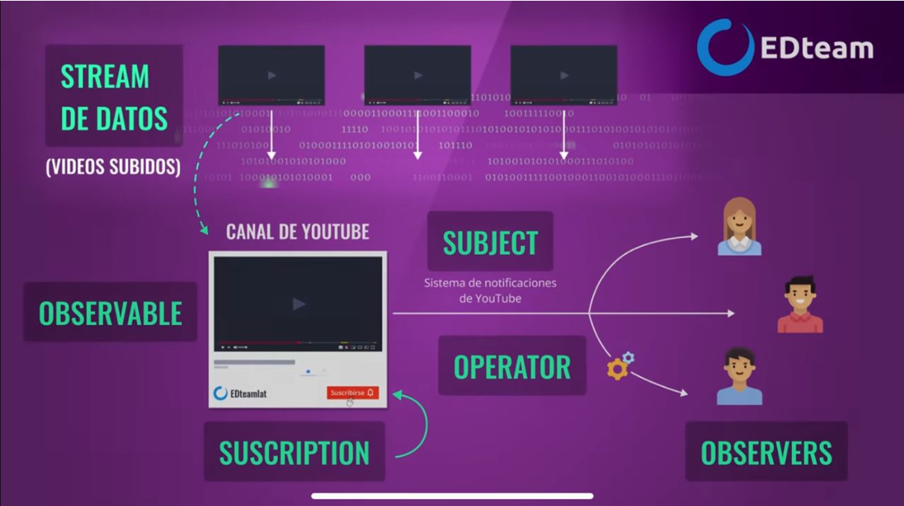

Slide 9
Descubriendo la Esencia: Características Irreemplazables del Paradigma Reactivo
Manejo de flujos de datos
Patrón de Diseño Observer
Uso eficiente de recursos
Basado en datos que fluyen continuamente.
Los sistemas reactivos reaccionan a los datos ejecutando una serie de eventos.
Cuando hay un cambio de estado en un objeto, los otros objetos son notificados y actualizados acorde. Por lo tanto, en lugar de sondear eventos para los cambios, los eventos se realizan de forma asíncrona para que los observadores puedan procesarlos.
La utilización eficiente de los recursos deriva en gastar menos dinero en servidores y centros de datos. La promesa de la programación reactiva es que se puede hacer más con menos.

Slide 10
Desbloqueando el Potencial: Explorando las Ventajas del Paradigma Reactivo
Escabilidad
Facilidad en el manejo
Implementación
Usando programación reactiva se obtiene una implementación débilmente acoplada, que tiende a aislar los fallos y que tiene la capacidad de escalar horizontalmente y de forma rápida, permitiendo el manejo de grandes cantidades de eventos, que pueden ser millones o billones de eventos, muy útil para “Big Data”.
Los suscriptores pueden indicar el número de datos que quieren o pueden procesar, de manera que el notificador nunca les enviará más de n cantidad de elementos.
Esta facilidad de implementación se puede evidenciar por la relativa rápida acogida de los componentes reactivos en tecnologías de FrontEnd, interfaces de usuario y hasta gestores de carga y replicación en entornos de Cloud.

Slide 11
Explorando las Limitaciones: Desventajas
1.
2.
Los sistemas reactivos pueden acumular fácilmente retrasos debido a un número excesivo de procesos vinculados al flujo.
En la programación reactiva se puede encontrar un espagueti de flujos y no saber qué camino tomar.
3.
4.
La curva de aprendizaje es alta para la programación reactiva, debido a la exposición a un nuevo ecosistema con APIs nuevas y la necesidad de tiempo para entender un paradigma de programación basado en streams, diferente al enfoque tradicional imperativo.
Este paradigma es más costoso en memoria, porque requiere mayor espacio en memoria para almacenar los flujos de datos (ya que se basa en flujos a lo largo del tiempo).

Slide 12
Ventajas.
1.
2.
Mejora la escalabilidad: La programación reactiva aprovecha los recursos de forma eficiente y puede escalar fácilmente para manejar un gran número de solicitudes.
Mejora la eficiencia: La programación reactiva se diseña de tal manera que no se desperdicien recursos. Esto mejora la eficiencia y reduce los costos de computación
3.
4.
Simplifica la programación de aplicaciones concurrentes: La programación reactiva simplifica la creación de aplicaciones concurrentes, lo que permite a los desarrolladores centrarse en la lógica de negocios en lugar de administrar los hilos.
Alta disponibilidad: La programación reactiva se diseña para asegurar que los sistemas estén disponibles durante los períodos de alta demanda

Slide 13
Lenguajes que soportan el paradigma reactivo
Comunidades o foros más importantes
Java: RxJava
JavaScript: RxJS Python: RxPY
Go: RxGo
Groovy: RxGroovy
JRuby: RxJRuby
Kotlin: RxKotlin
Swift: RxSwift
C#: Rx.NET
C#(Unity): UniRx
Scala: RxScala
Clojure: RxClojure
C++: RxCpp
Lua: RxLua
Ruby: Rx.rb
RxJs Community en Git Hub
Rx Java Google Group
Rx Swift community Git Hub
Reactor Core Git Hub
Reactive X From

Slide 14
Referencias bibliográficas
EDTeam. (2023). ¿Qué es la programación reactiva? [Archivo de video]. YouTube. https://www.youtube.com/watch?v=tUB3rNsMYAk&t=469s
Cabrero Fernández, Sergio (2021). Comparativa del paradigma de programación reactiva frente al paradigma síncrono. Tesis (Master), E.T.S.I. de Sistemas Informáticos (UPM).
Tirado, Felipe, Backhoff, Eduardo, & Larrazolo, Norma. (2016). La revolución digital y la evaluación: un nuevo paradigma. Perfiles educativos, 38(152), 182-201. Recuperado en 17 de febrero de 2024, de http://www.scielo.org.mx/scielo.php?script=sci_arttext&pid=S0185-26982016000200182&lng=es&tlng=es.
Profile. (2017). ¿Qué es la programación reactiva? Una introducción. Recuperado de https://profile.es/blog/que-es-la-programacion-reactiva-una-introduccion/
El Manifiesto de Sistemas Reactivos. (2014, septiembre). Recuperado de https://www.reactivemanifesto.org/es

Slide 15
MUCHAS GRACIAS!
Gutiérrez Oswald
Flórez Andrés
Ciro Thomas
Sepúlveda Manuel
Sarmiento Liceth
De oro Jesús
Parra Ignacio

